Slide 1
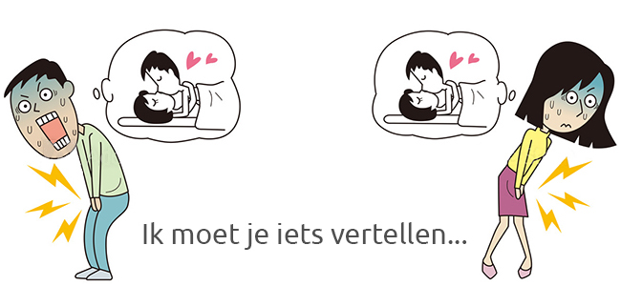
Thema 3: SOA’s & Seksualiteit
Maart 2018

Slide 2
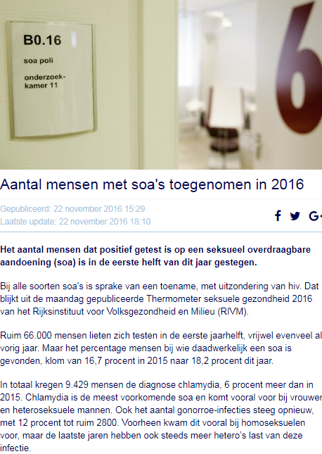
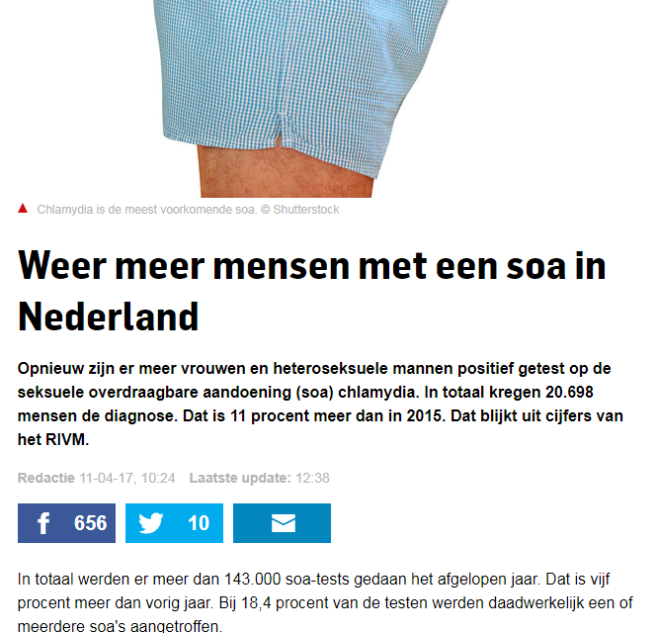

Slide 3
Doelen
De leerling kan benoemen wat seksualiteit is
De leerling is zich bewust van de eigen opvattingen over seksualiteit en relaties bij jongeren.
De leerling kan op een effectieve manier betrouwbare bronnen opzoeken
De leerling heeft kennis van verschillende seksuele voorkeuren
De leerling kan uitleggen wat een SOA is
De leerling kan uitleggen hoe je een SOA zou kunnen oplopen
De leerling kan minstens vier SOA’s benoemen en de kenmerken/symptomen van deze SOA’s
De leerling kan de gevolgen met een SOA besmetting benoemen

Slide 4
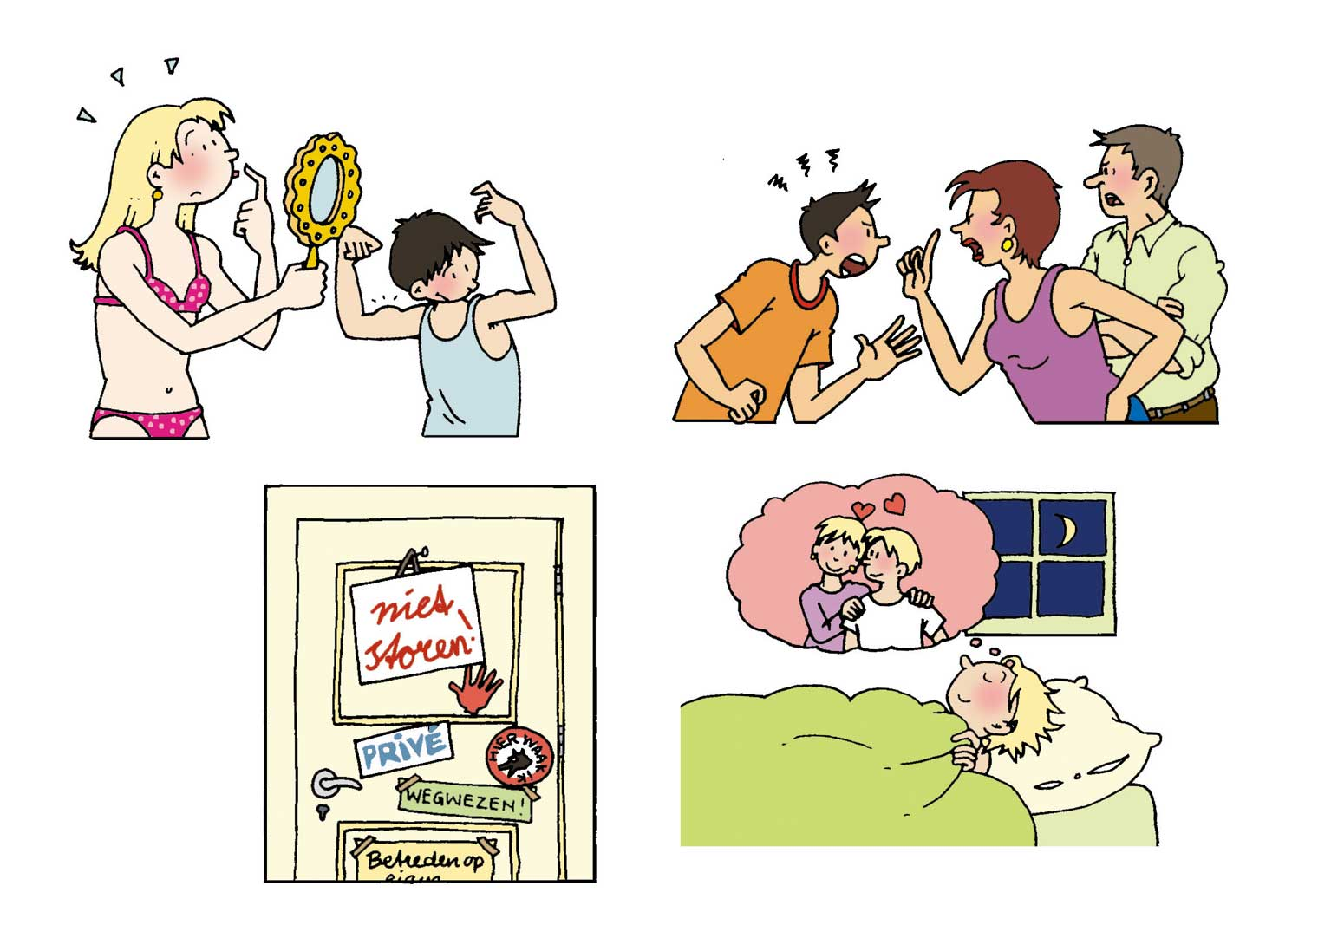
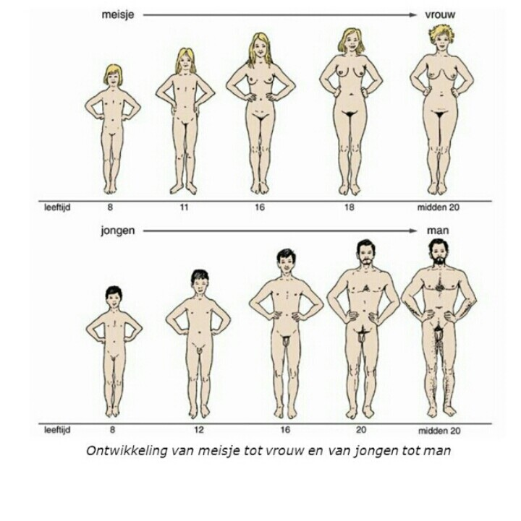

Slide 5
Wat zijn SOA’s?
Ziekten bij intiem contact
Contact tussen geslachtsorganen, mond of anus. Ook overdraagbaar via bloed
NIET(!) door een vieze wc bril of uit hetzelfde glas drinken
Condooms beschermen tegen zwangerschap maar ook tegen de meeste SOA’s
Meest voorkomende in Nederland; Jaarlijks 100000 nieuwe besmettingen…
Chlamydia (Chlamydia trachomatis)
Genitale wratten (Humaan papillomavirus)
Gonorroe ; druiper(Neisseria gonorrhoeae)
Hepatitis B
Herpes genitalis (Herpes virus)

Slide 6
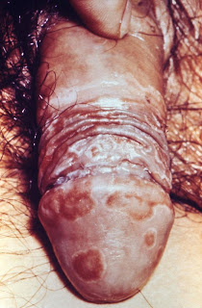
Chlamydia
Meest voorkomend in Nederland
Ontsteking baarmoedermond, anus en urinebuis
Onbehandeld leidt het tot onvruchtbaarheid of ontsteking bijbal
Klachten;
Vaak ook niets te merken
Pijn of een branderig gevoel bij het plassen
Pijn en bloedverlies tijdens of na het vrijen
Bloedverlies terwijl je niet ongesteld bent
Jeuk bij de anus, (bloederige) afscheiding bij
ontlasting of diarree
Behandeling met antibiotica

Slide 7
Genitale wratten (HPV)
Wratten rond of op de penis, de vagina of de anus.
HPV kan ook baarmoederhalskanker veroorzaken
Klachten;
Wratten rondom en in de vagina
Onzichtbare wratten in de vagina of op de baarmoedermond
Jeuk, pijn of een branderig gevoel
Behandeling met crèmes, wegbranden of wegsnijden

Slide 8
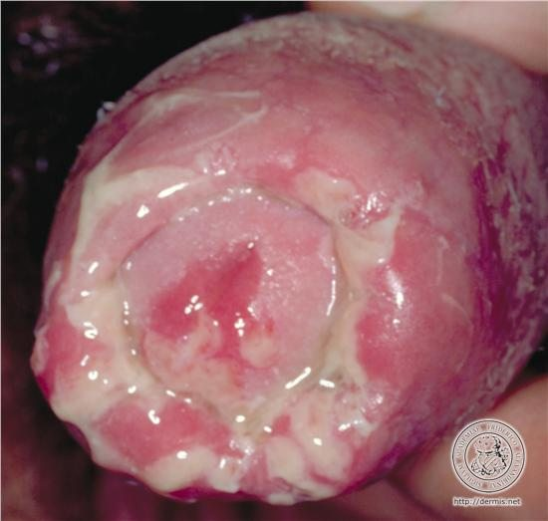
Gonorroe (druiper)
Besmet de slijmvliezen van de vagina, de penis, de anus,de keel of de ogen
Kan gevolgen hebben; eileiderontsteking, onvruchtbaarheid of ontsteking van de bijbal, zwangere kunnen infectie overbrengen op ongeboren baby
Klachten;
Een 'druiper': veel pus-achtige afscheiding uit de plasbuis die geel of groen van kleur is
Pijn of irritatie bij het plassen
Meer vaginale afscheiding
Bloedverlies terwijl je niet ongesteld bent
Behandeling met antibiotica

Slide 9
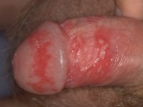
Herpes genitalis (Herpes simplex virus)
Blaasjes en zweertjes rondom geslachtsdelen en anus
Huidontsteking over hele lichaam zonder behandeling (geen ernstige gevolgen)
Erg besmettelijk door het vocht in de blaasjes
Klachten;
Rode plekjes op de huid
Blaasjes of zweertjes op of rond
de penis en vagina
Jeuk en een geïrriteerd pijnlijk gevoel
Pijn of branderig gevoel bij plassen
Blaasjes drogen in,
je draagt het virus altijd bij je

Slide 10
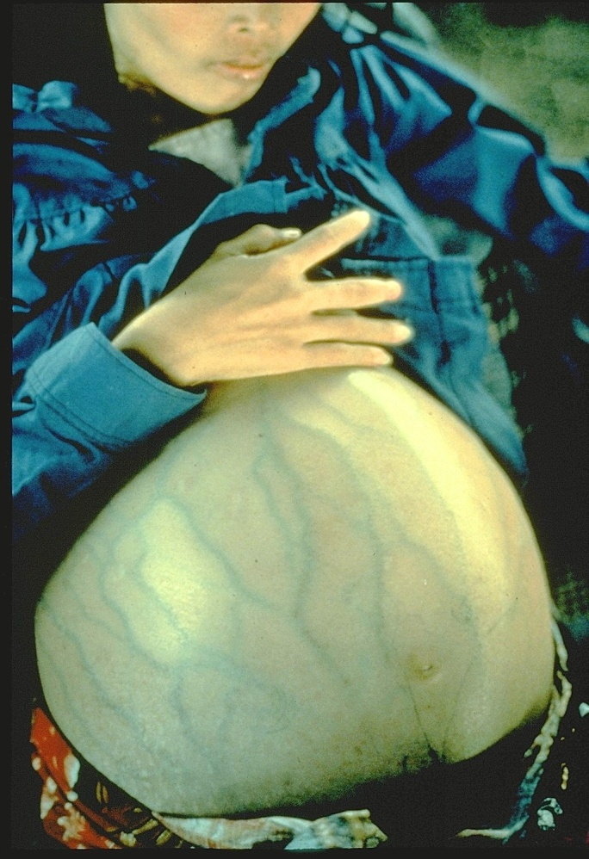
Hepatitis B
Veroorzaakt (chronische)leverontsteking
Komt veel voor in Zie, Afrika en Zuid-Amerika
Wordt ook overgedragen via bijv. injectienaalden, gedeelde scheermesjes, bloed
Klachten;
Meeste mensen hebben geen klachten
Vermoeidheid
Pijn in onderbuik
Geelzucht
Gewrichtsontstekingen
Zonder behandeling kan er blijvende schade
aan de lever ontstaan of zelfs leverkanker
Behandeling door medicijnen

Slide 11
AIDS
Meest bekende SOA
Wordt veroorzaakt door HIV (humaan immunodeficiëntievirus)
Tast het afweersysteem aan
Geen specifieke ziekteverschijnselen
Besmetting door bloed, sperma, vaginaal vocht en moedermelk
Dus niet door niezen, wc bril of zoenen
Seropsitief: besmet met aidsvirus, maar nog niet ziek
Niet te genezen, kan wel worden vertraagd door HIV remmers

Slide 12
Samenvatting
Niet alle SOA’s hebben duidelijke verschijnselen
Soms merk je het niet of te laat
Vrij veilig
Als je een vaste relatie hebt laat je allebei testen voordat je het condoom wegdoet
Kijk voor meer informatie op www.sense.info

Slide 13
Seksualiteit
Speelt een rol bij voortplanting, onderhouden van een relatie of lustbeleving
Heteroseksueel
Homoseksueel
Biseksueel
Ongewenste intimiteiten

Slide 14
Seksualiteit
https://www.schooltv.nl/video/bio-bits-vmbo-voortplanting-seksualiteit-1/
https://www.schooltv.nl/video/internetsoa-daar-kan-je-goed-ziek-van-zijn/#q=soa
https://www.schooltv.nl/video/dokter-corrie-geraldine-over-condooms/

